Slide 1








UBND QUẬN DƯƠNG KINH
TRƯỜNG TIỂU HỌC ANH DŨNG
TỰ NHIÊN XÃ HỘI
Bài 14: Ôn tập chủ đề Cộng đồng địa phương(tiết 2, 3)

Slide 2
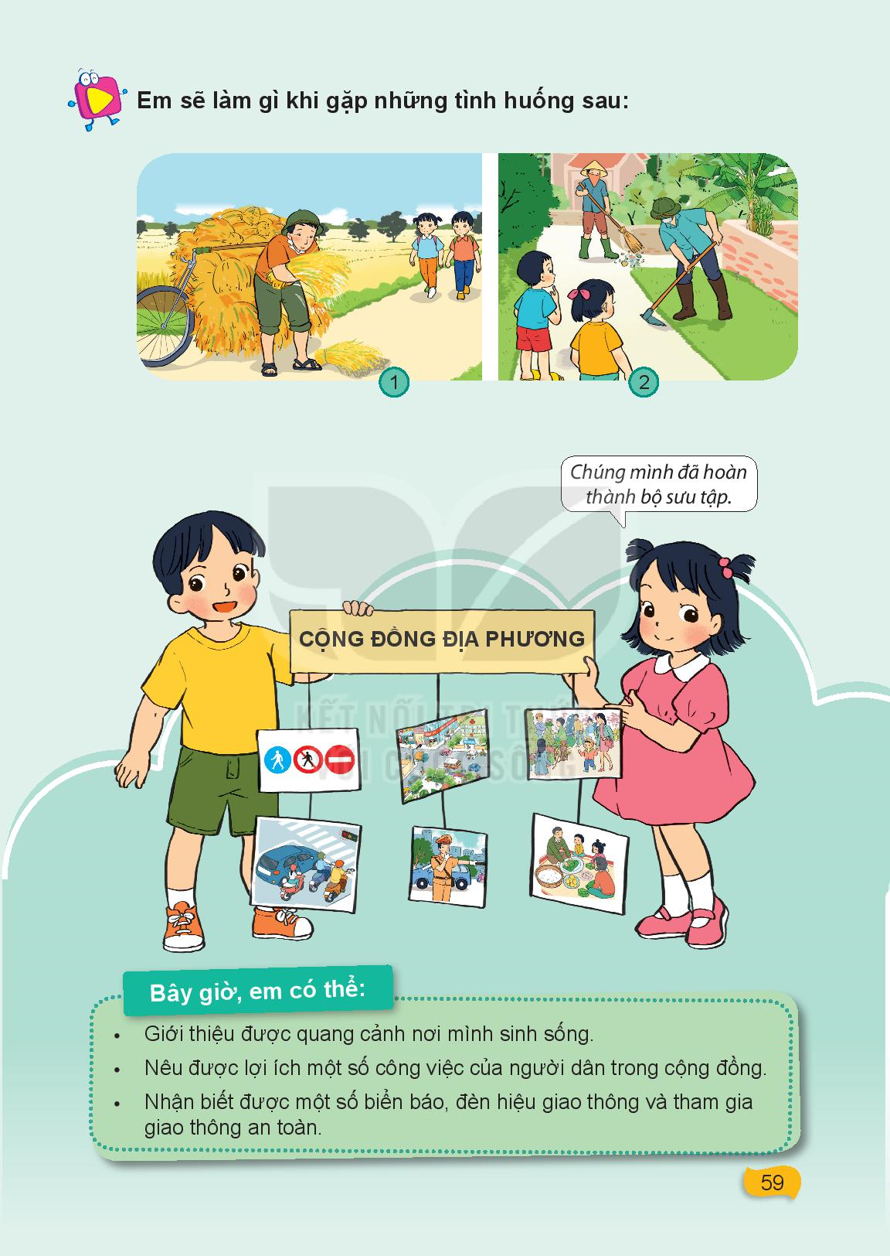
Tiết 2 và 3: Hoạt động vận dụng

Slide 3
Hoạt động 2: Thảo luận nhóm 2 hoàn thành sản phẩm

